Slide 1
HTML HyperText Markup Language
Linguagem de marcação para criação de páginas da internet

Slide 2
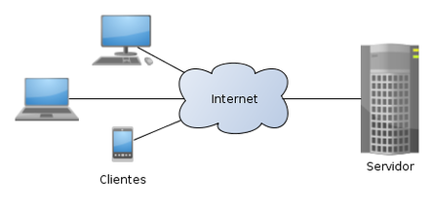
Como a internet funciona

Slide 3

HTTP
HTTP(HyperText Transfer Protocol) é um protocolo de internet criado por Tim Berners-Lee que possibilita que as pessoas que inserem a URL do seu site na Web possam ver os conteúdos e dados que nele existem.

Slide 4

HTTPS
Por se tratar de um protocolo da camada de aplicação, o HTTP foca em apresentar a informação, se preocupando menos com a maneira como essa informação é transmitida de um ponto para outro. Isso quer dizer que o HTTP pode ser invadido e alterado, tornando as informações trocadas entre o site da sua empresa e a pessoa que o visita vulneráveis.
É por isso que lojas virtuais não devem ter páginas construídas em HTTP, pois não são tão seguras para que os usuários insiram informações necessárias para a compra como dados pessoais e de cartão de crédito. Sites assim devem ser feitos em HTTPS.

Slide 5
HTML (HyperText Markup Language)
Linguagem que utiliza “tags” </>, para marcar a localização dos conteúdos das páginas de internet, por isso é chamada de Linguagem de Marcação.
Foi criada também por Tim Berners-Lee para trabalhar com os hipertextos da internet.

Slide 6
CSS (Cascading Style Sheets )
É um mecanismo para adicionar estilos a uma página web, aplicado diretamente nas tags HTML ou ficar contido dentro das tags <style>. Também é possível, adicionar estilos adicionando um link para um arquivo CSS que contém os estilos.

Slide 7
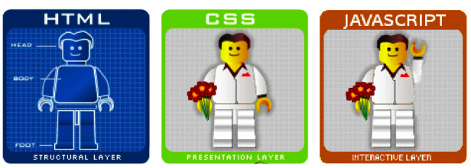
HTML/CSS/JAVASCRIPT
O HTML trabalha a parte estrutural da página, o CSS trabalha o estilo e o JAVASCRIPT trabalha a interação com o usuário.

Slide 8
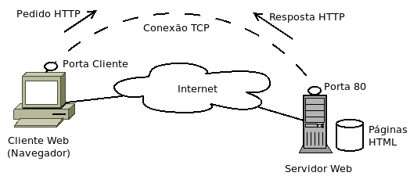
Como funciona a comunicação web

Slide 9
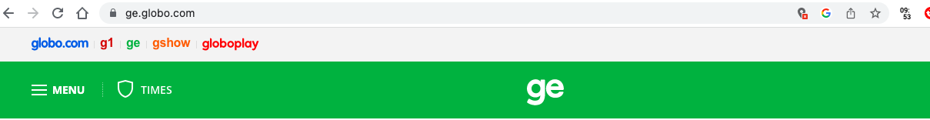

HTML
(conteúdo)
-textos
-imagens
-vídeos
-tabelas
CSS
(design)
-cores
-sombras
-tamanho
-posicionamento

Slide 10
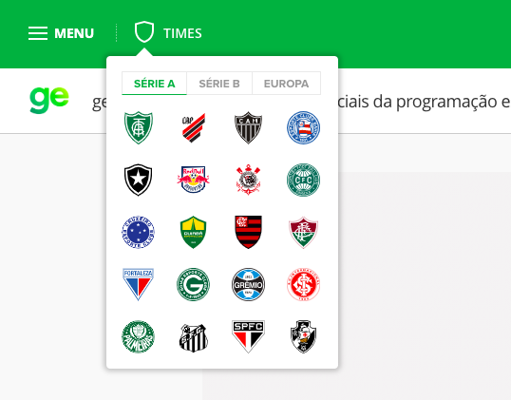
JAVASCRIPT
(interatividade)
-menus
-animações
-popups
-validações
-preenchimentos

Slide 11
Conteúdo em HTML
abertura de tag
fechamento de tag
<h1> Título </h1>
<p> Parágrafo </p>
<img src= “foto.png” alt=“Exemplo de foto”>
parâmetros

Slide 12
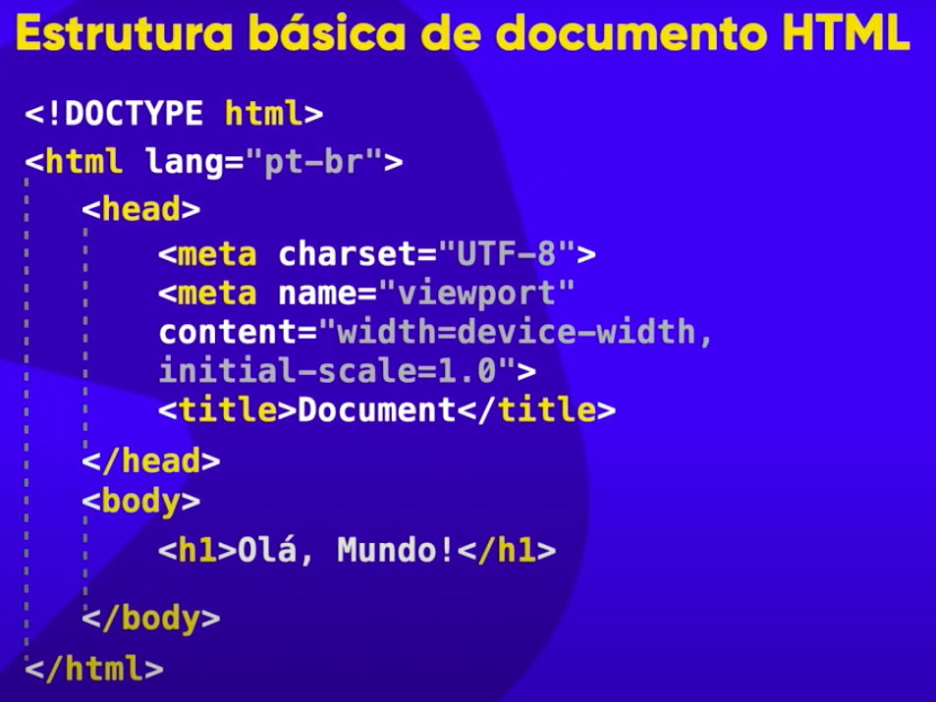

Slide 13
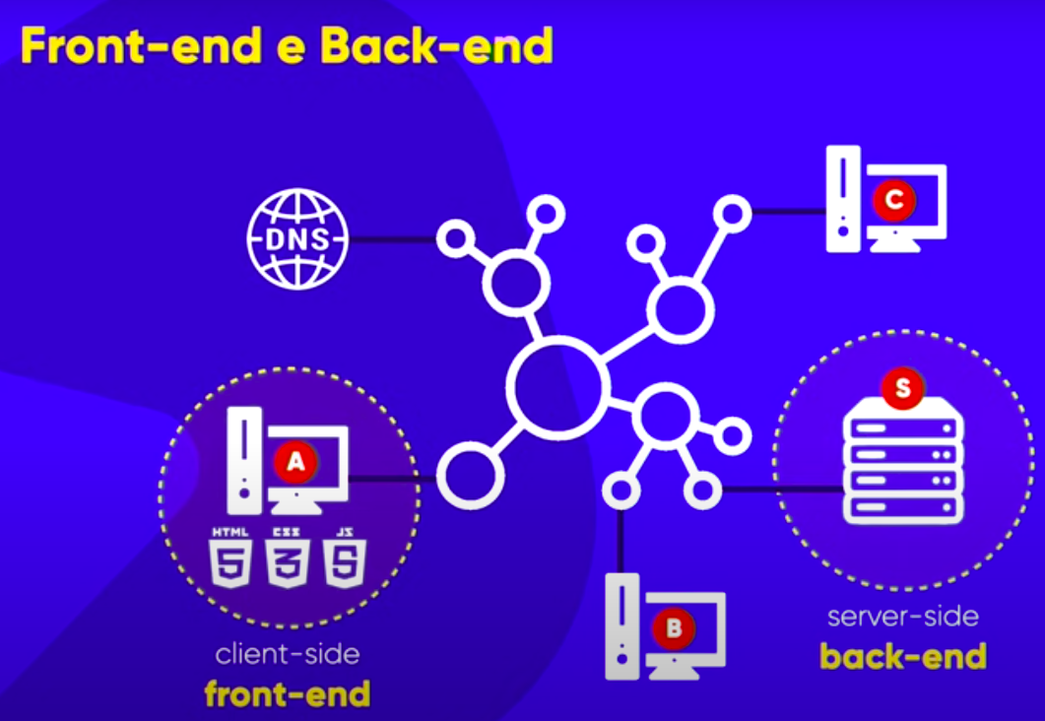

Slide 14
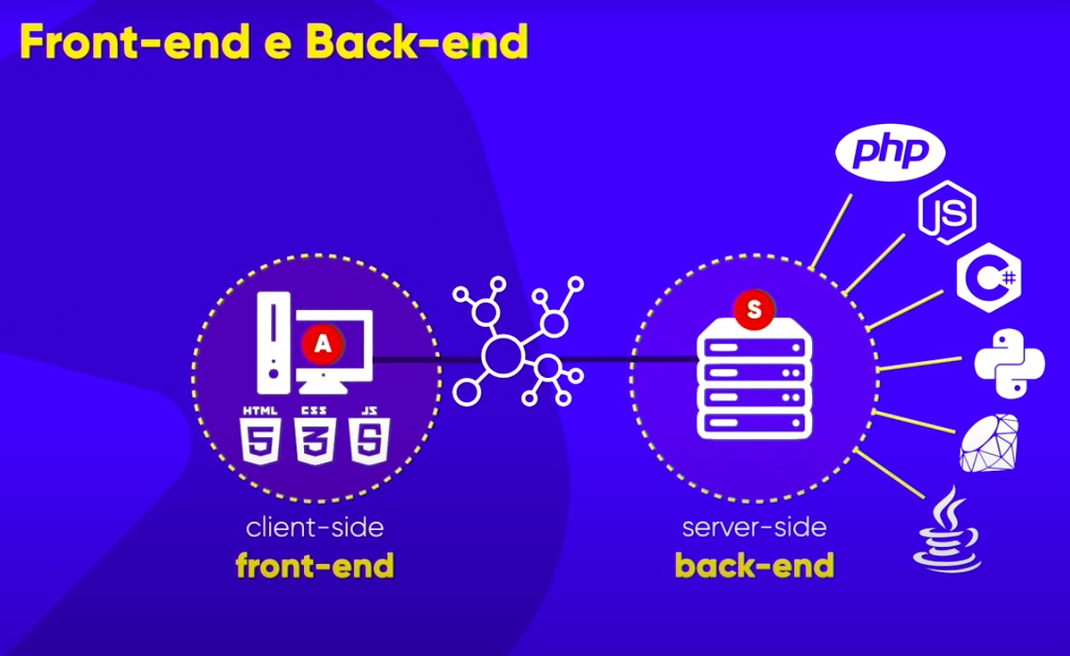

Slide 15
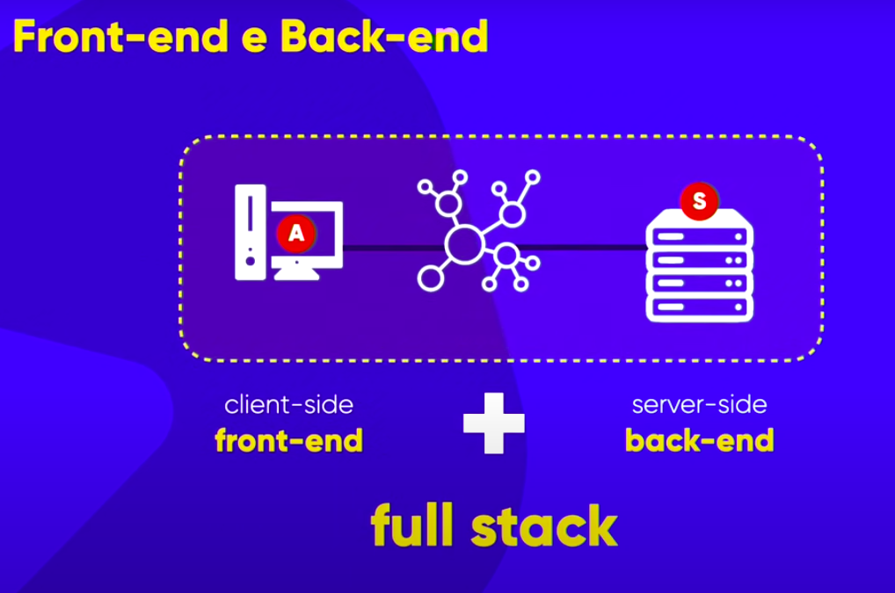

Slide 16
Ferramentas que precisamos instalar
Visual Studio Code (IDE)
Gimp (editor de imagens)
Navegador Chrome (mostrar a página)

Slide 17
